Slide 1




How to be a Korean Teacher in NJ
NJ 한국어 교사 되기

Slide 2

한국어 교사를
꿈꾸고 계신가요?

Slide 3


그런데...
무엇을 해야 할지
막막하시죠?

Slide 4
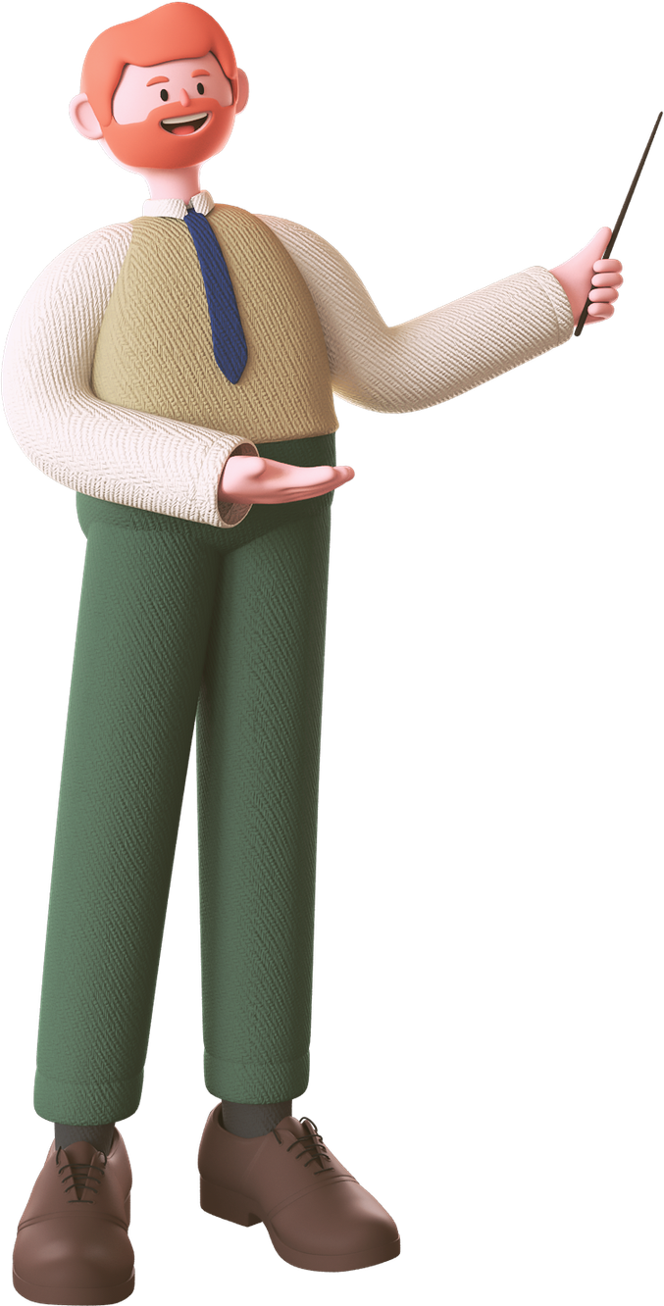
미주한국어재단이
여러분의 꿈을
지원하고 응원합니다!

Slide 5
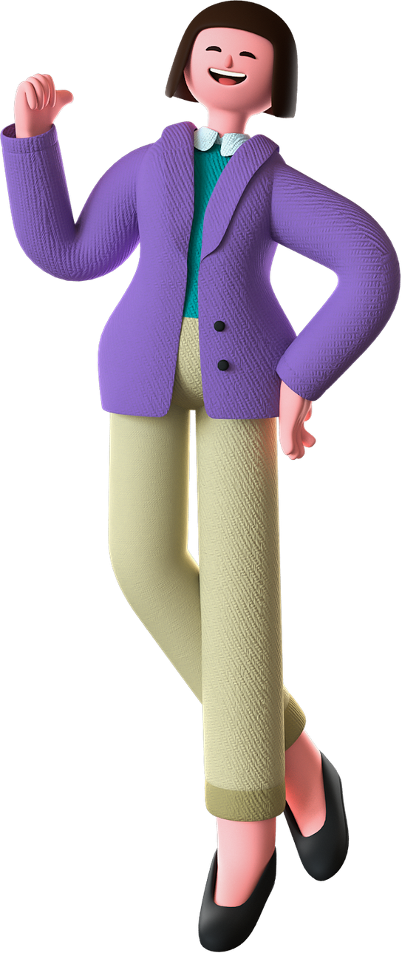
자, 그럼
함께 시작해 볼까요?

Slide 6

마음이 조급하지만 먼저,
NJDOE(NJ 교육청)에서
필요한 정보를 찾아볼게요.

Slide 7
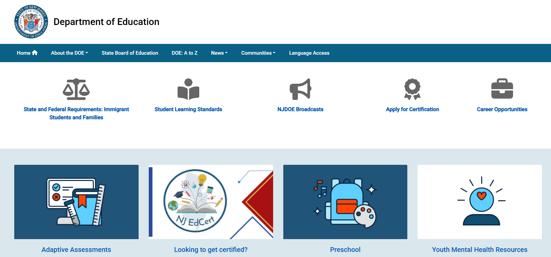
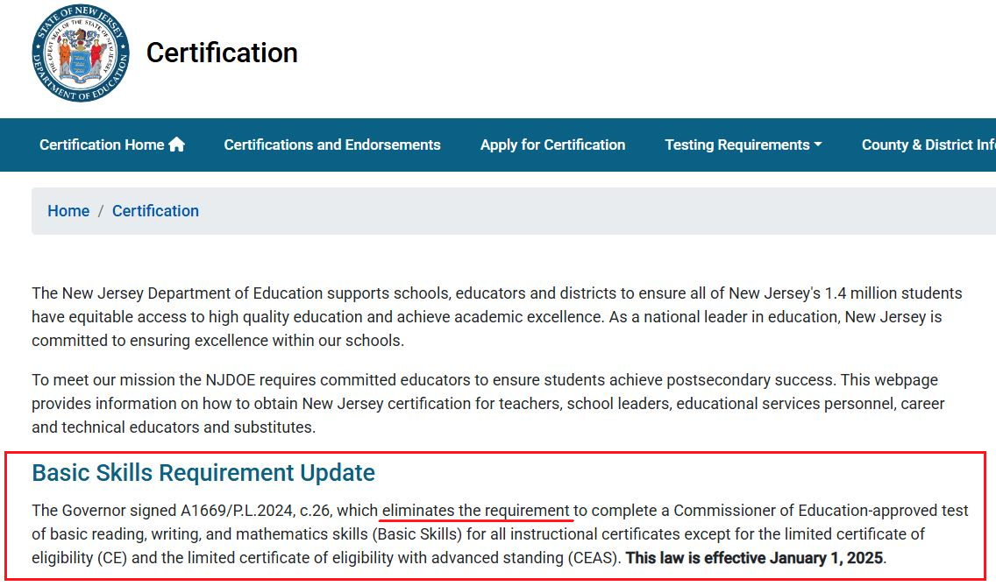
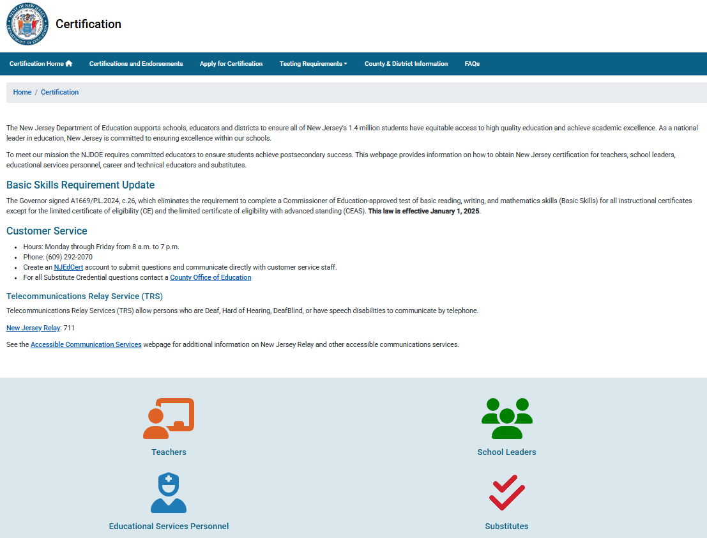

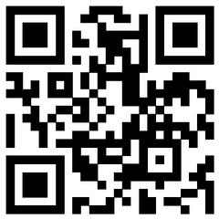
NJ Department of Education(NJDOE)
1/1/2025 부터 기초 학습능력 시험(읽기,쓰기,수학)을 면제한다.

Slide 8
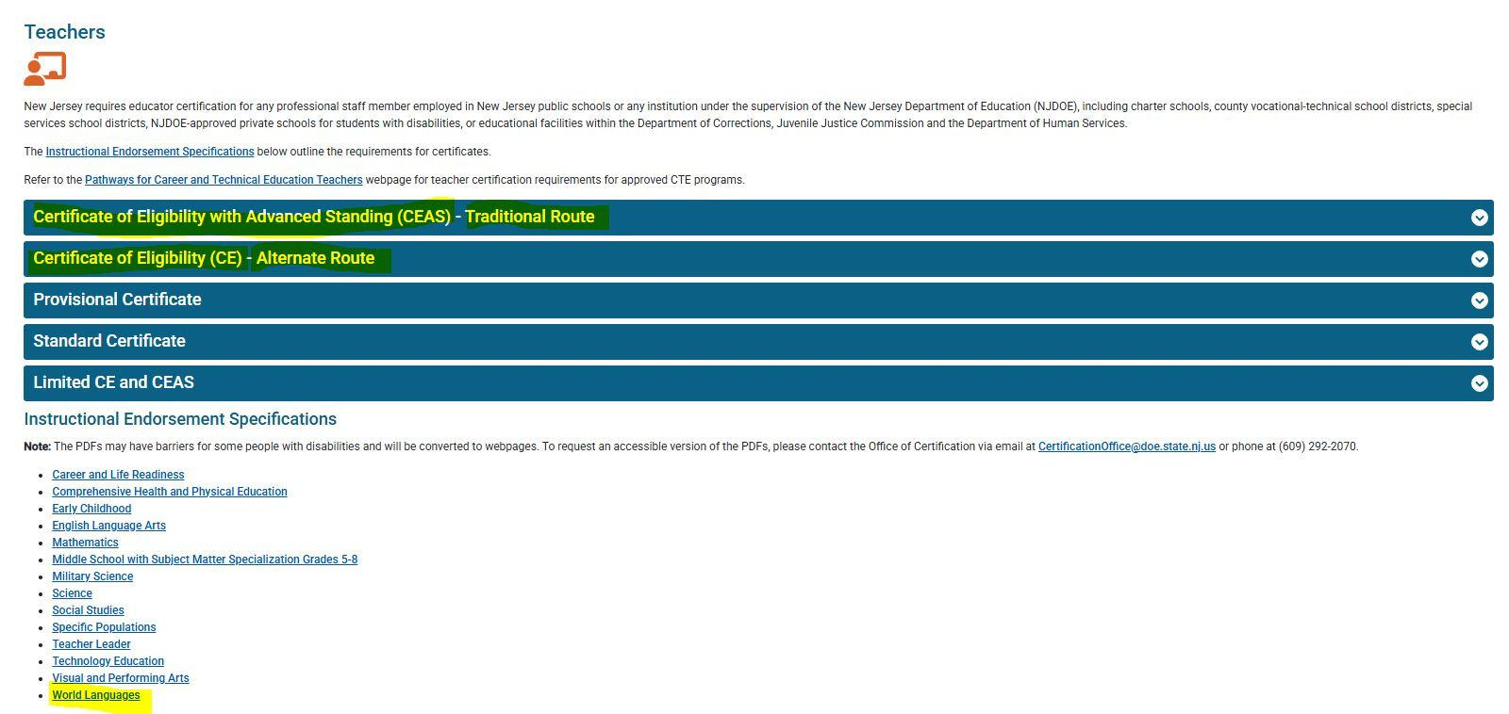
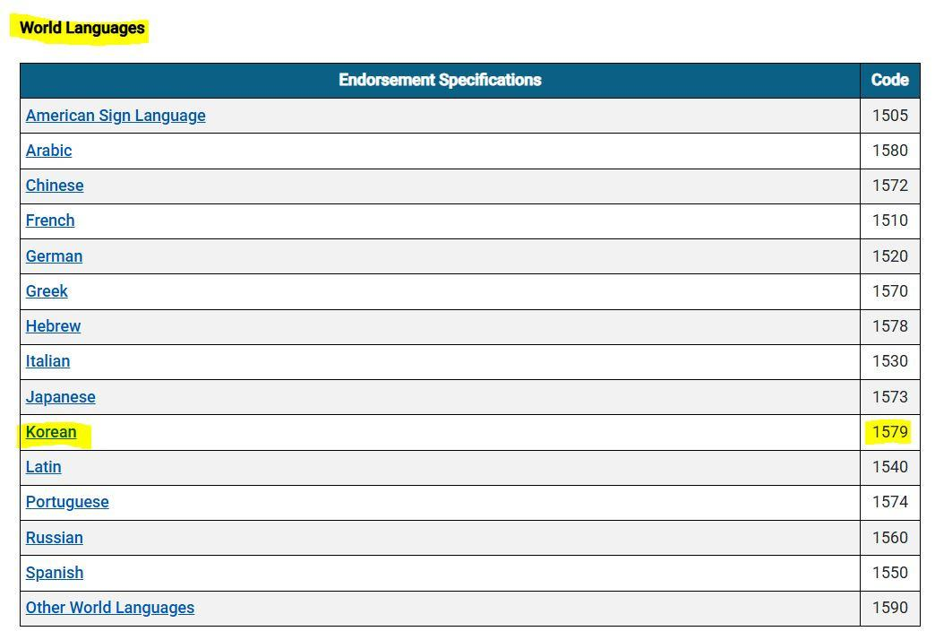


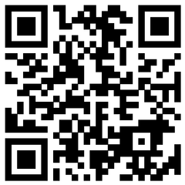
NJ Teacher Certification Routes
CEAS & CE
임시 교사 자격증 > Provisional Teacher Process(PTP) completion
정 교사 자격증 (Permanent Certificate)

Slide 9
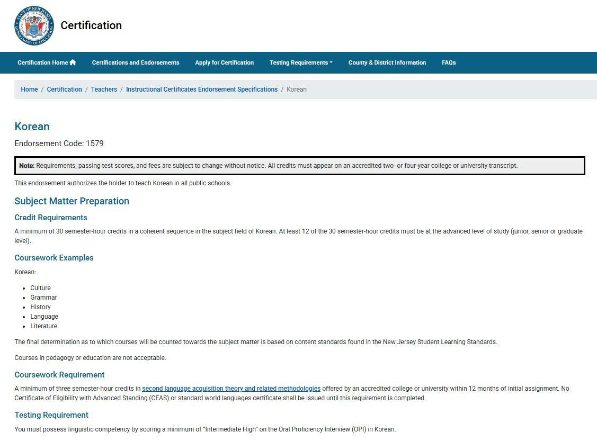
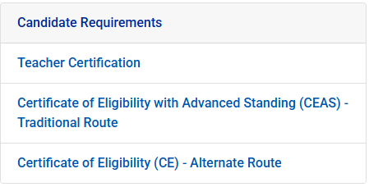
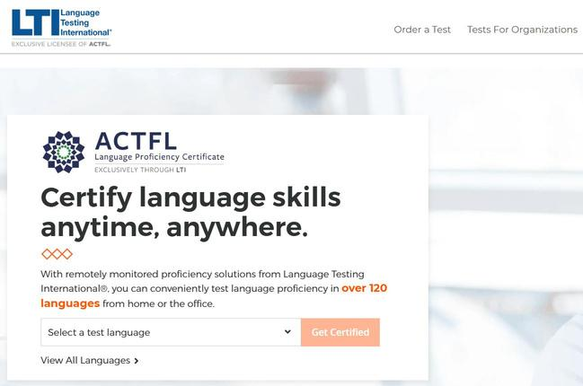
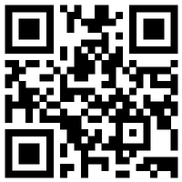
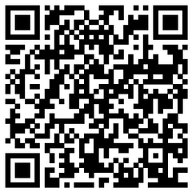

NJ Korean Certification Requirements
승인 코드 1579: 이 자격증 소지자는 모든 NJ 공립학교에서 한국어를 가르칠 수 있습니다.
자격 요건, 합격 기준 점수 및 수수료는 예고 없이 변경될 수 있습니다.
모든 학점은 인가된 2년제 또는 4년제 대학의 성적 증명서에 기재되어야 합니다.
전공 학점 이수(가르칠 과목에 대한 전문 지식)
  한국어 & 한국 문화 관련 과목을 최소 30학점 이수
(이 중 12학점은 반드시 3, 4학년 또는 대학원 과정의 심화 수업이어야 함)
예) 한국어 & 문법, 한국 문화, 역사, 문학...
  주의사항: 교육학(Pedagogy/Education)은 포함되지 않음
필수 이수 과목 - 제 2외국어 습득 이론 및 교수법 (최소 3학점). 미 이수 시, CEAS & SC 발급 불가
OPI Test(Korean) - 한국어 말하기 테스트. 최소 'Intermediate High(중고급)'. $145

Slide 10

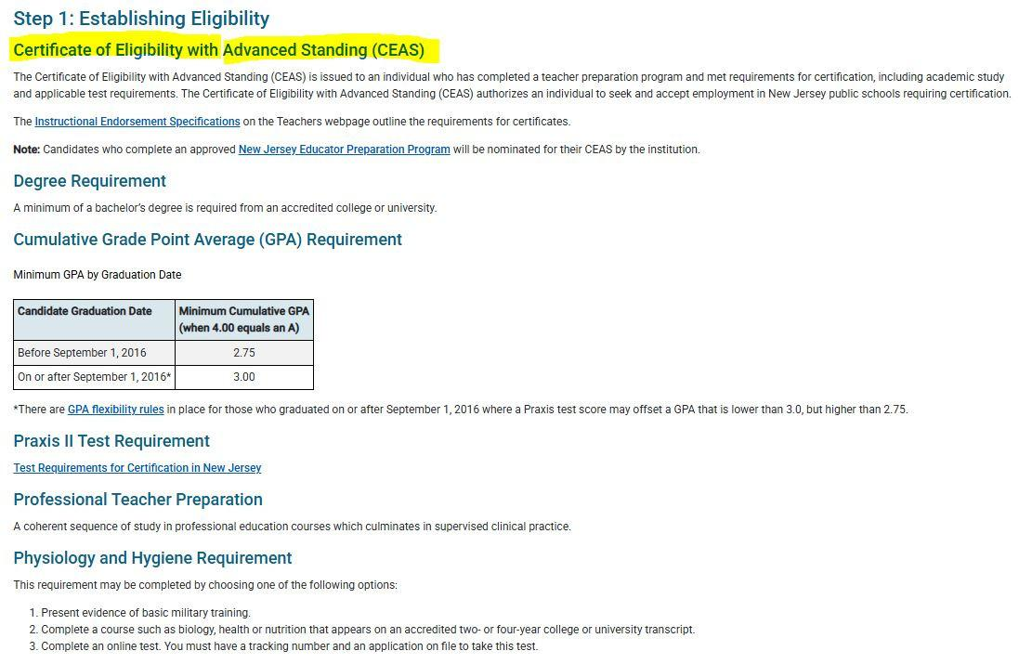
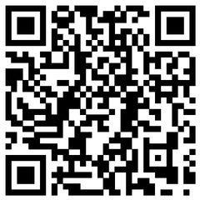
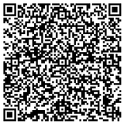
NJ Teacher Certification-CEAS
자격 충족 요건
* CEAS 유효기간: 발급일 기준 5년 이내에 공립학교에 채용되어야 함.
Traditional Route- 대학에서 교직이수와 교생실습을 모두 마친 지원자
4년제 대학 졸업
총 평균 평점 : 2.75 이상(2016. 9월 이전 졸업자)
3.0 이상(2016. 9월 이후 졸업자)
교직 이수(교사 양성 과정) - 교육학 수강 + 교생 실습
생리학 및 위생 관련 온라인 시험(군인, 생물, 보건학 이수자 면제)

Slide 11
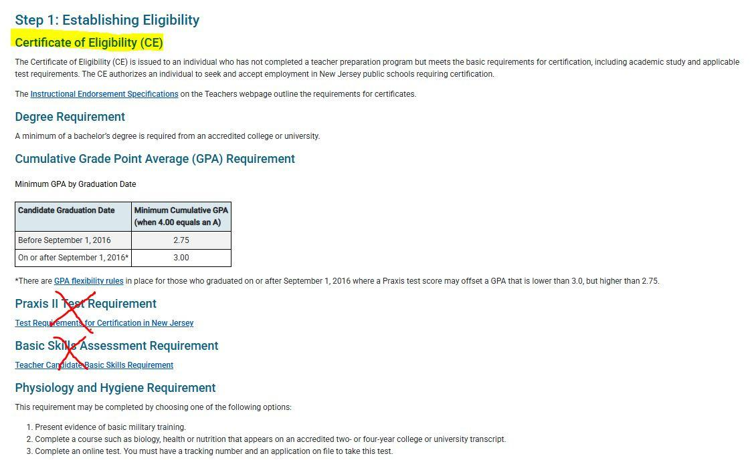
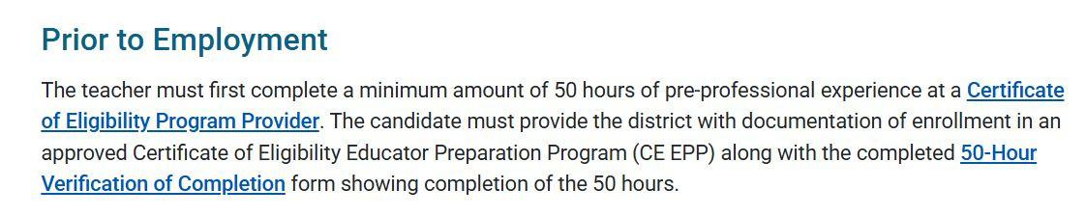
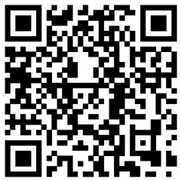
NJ Teacher Certification-CE
자격 충족 요건
* CE 유효기간: 발급일 기준 5년 이내에 공립학교에 채용되어야 함.
Alternate Route- 대학에서 교직이수와 교생실습을 마치지 않은 지원자
4년제 대학 졸업
총 평균 평점 : 2.75 이상(2016. 9월 이전 졸업자)
3.0 이상(2016. 9월 이후 졸업자)
생리학 및 위생 교육 - 온라인 테스트(군인, 생물, 보건학 이수자 면제)

Slide 12
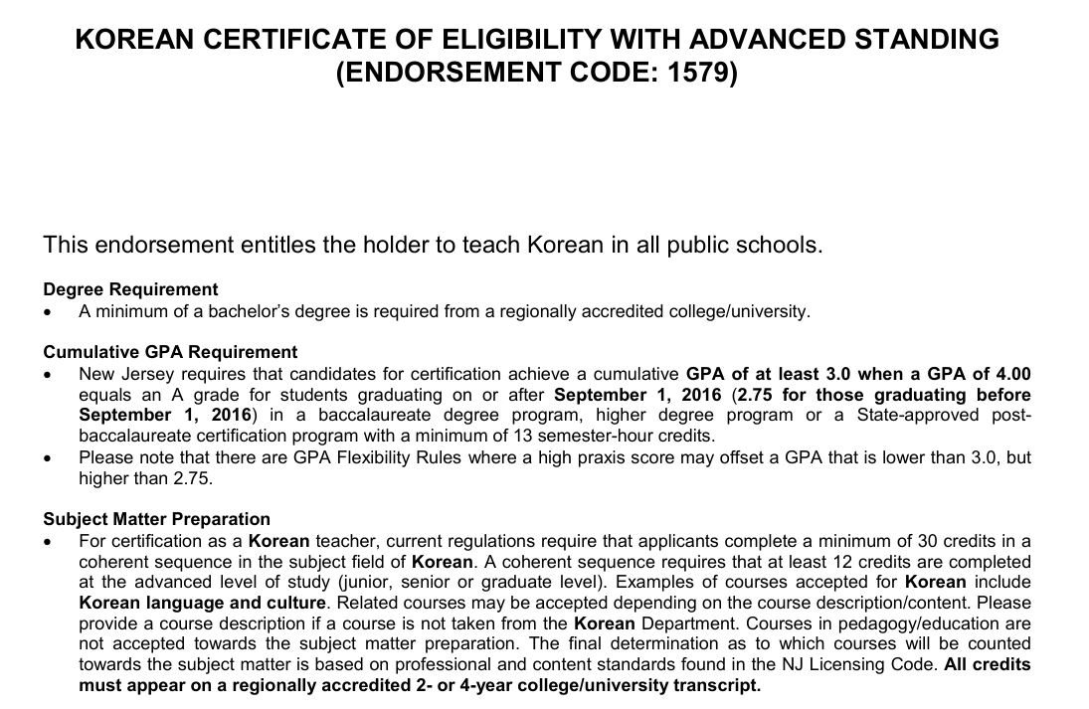
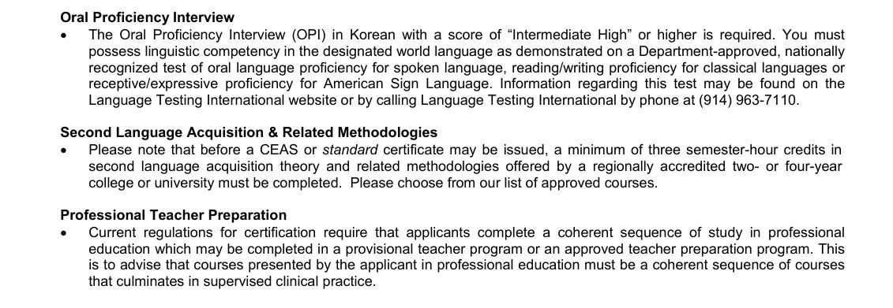

Slide 13

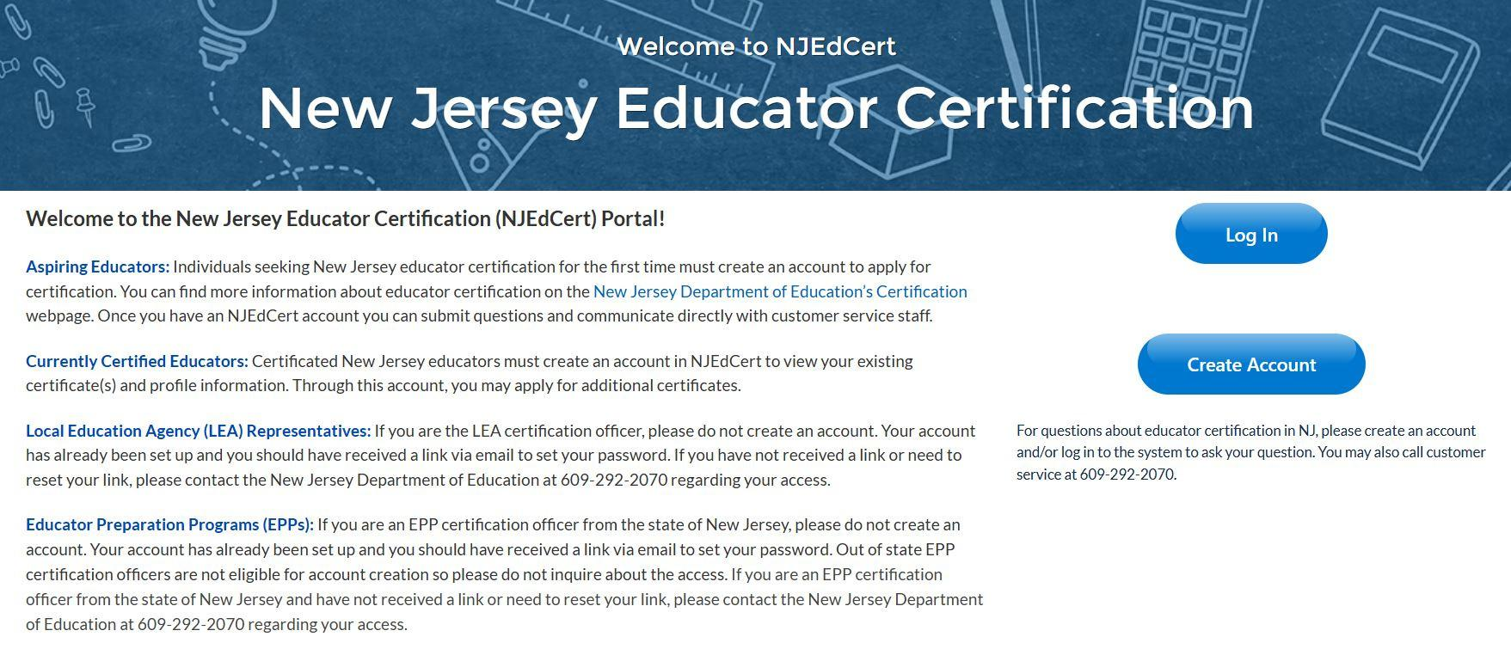
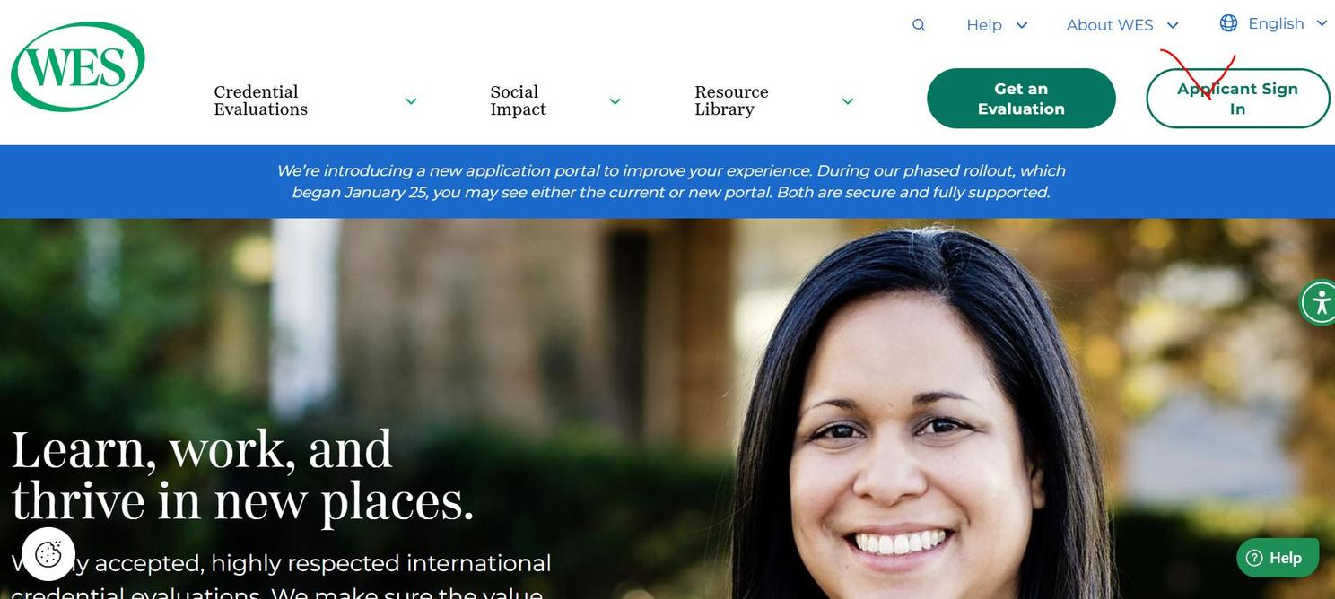
지금 바로 가입해야 할 사이트
NJEdCert
WES

Slide 14
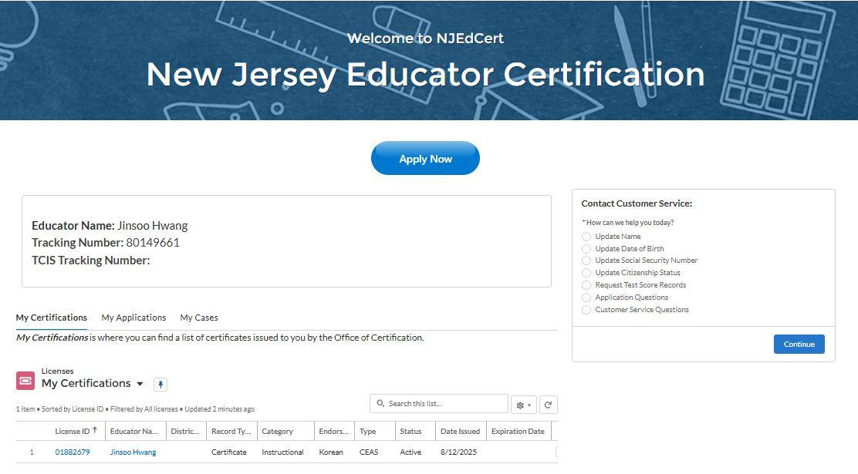
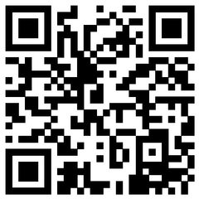
NJEdCert
- NJ 교사 자격증 관리 시스템
[주의 사항]
1) 계정 이름: 여권, 시민권, 운전 면허증 등의 이름과 동일하게 입력
2) 만료 기한: Application 후 6개월. 기간 내 서류 미제출 시 재신청
3) 시간 및 비용: 약 3개월 / $170

Slide 15
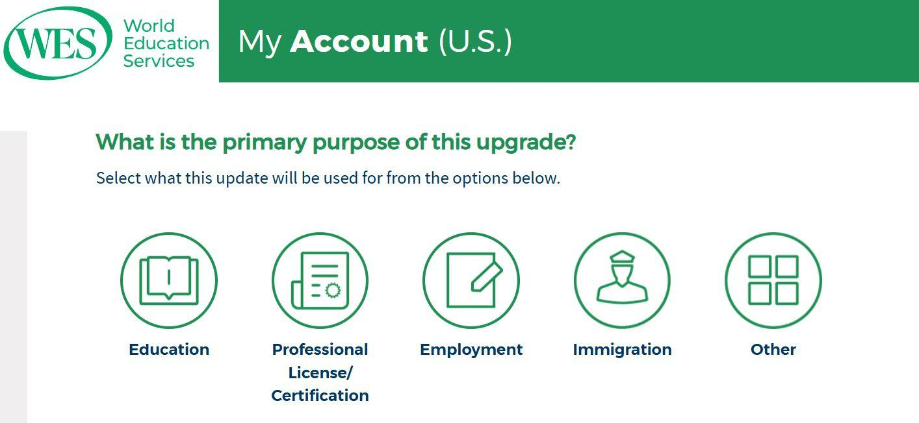
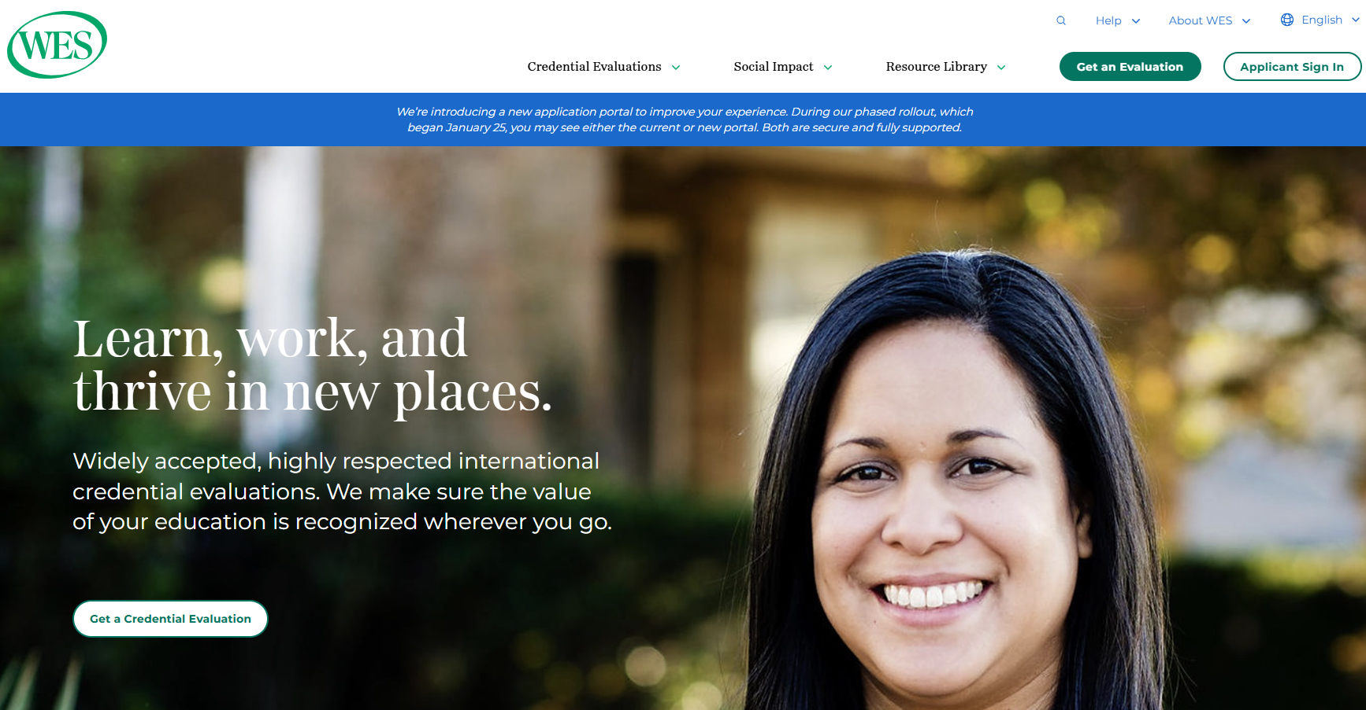

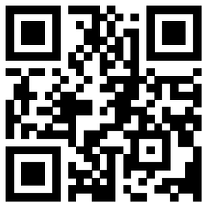
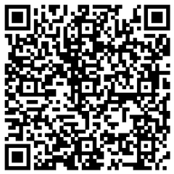
WES
- World Education Service(학력 인증기관)
학력인증: 한국 학력을 미국 기준으로 공식적으로 인증 받는 것
[주의 사항]
1) 계정 이름: 여권, 시민권, 운전 면허증 등의 이름과 동일하게 입력
2) Primary Purpose : Professional Licence/Certification
3) Course by Course 선택 (Not Case by case)
4) WES에서 학력 인증 후, NJDOE 로 전자 발송
5) 시간 및 비용: 약 4~7주 소요 / 약 $200 내외
6) 정보 입력 시 참고 할 웹페이지
정보 입력 시
참고 할
웹페이지

Slide 16
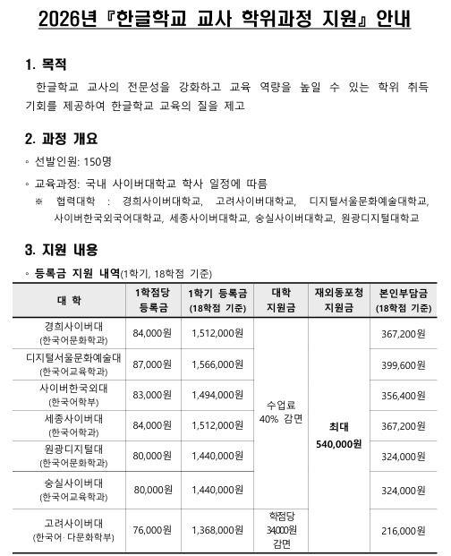
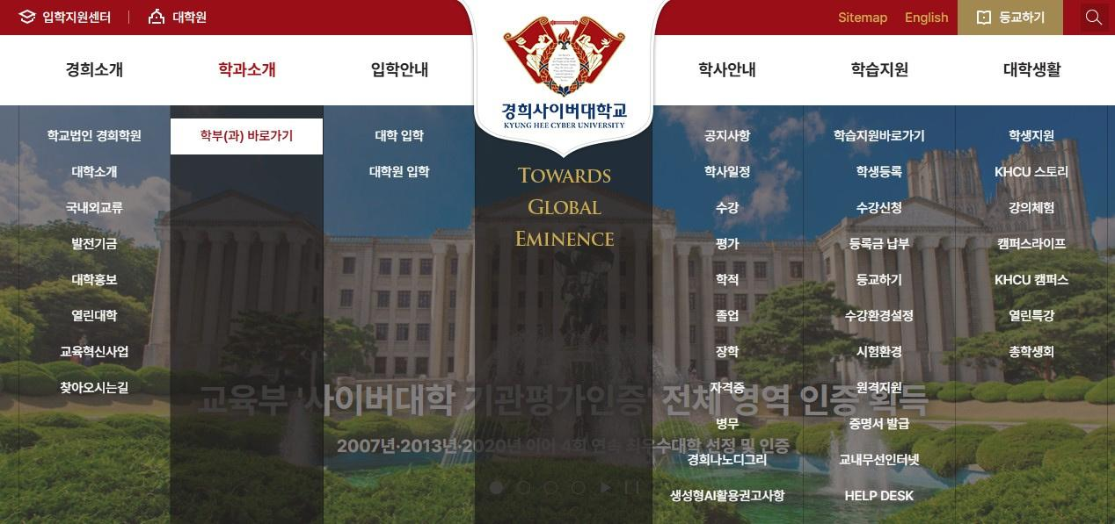
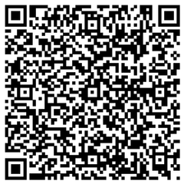
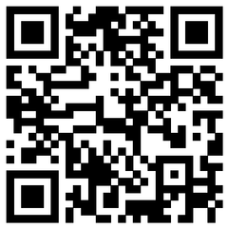
경희 사이버 대학교
(한국어 관련 30학점을 이수한 학교)
한국어문화학부
한국어교육전공

Slide 17
한국어 꽃이 활짝 피었습니다

